Slide 1
МОЈ ЖИВОТ
ЗА ВРЕМЕ КОРОНА ВИРУСА

Slide 2
ОБОЈЕН ЈЕ БОЈАМА ДУГЕ.
ЈЕР ВОЛИМ СВОЈ ЖИВОТ.
ЈА ГА ЧУВАМ, НЕГУЈЕМ, УЛЕПШАВАМ.

Slide 3
Желим поново да се дружим.
Сви другари да буду заједно.

Slide 4
А до тада...
Бринем о свом здрављу најбоље што могу...
Храним се здраво да би моје тело имало што јачи имунитет.
Спавам довољно.
Радим вежбе да би се моје тело правилно развијало.

Slide 5
Учим...
Читам...
Цртам...
Сазнајем и маштам...
ТО ЈЕ БОГАТСТВО...
Сада имам времена да се бавим тиме...и тако постанем БОГАТ НОВИМ САЗНАЊИМА...
Сазнање и машта воде до СЛОБОДЕ...
МОГУ ДА ОДЛЕТИМ У НЕКЕ НОВЕ, НЕПОЗНАТЕ КРАЈЕВЕ...
МАШТАЊЕМ МОГУ ДА ОБИЂЕМ СВЕТ!

Slide 6
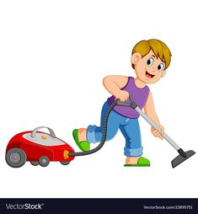
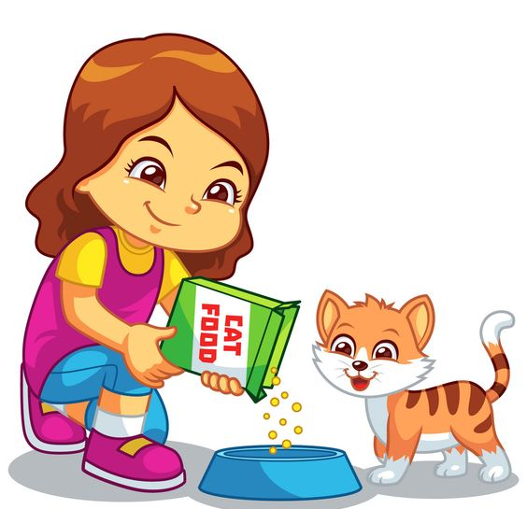
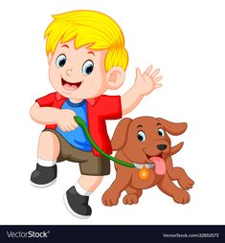
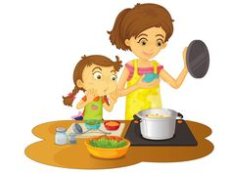
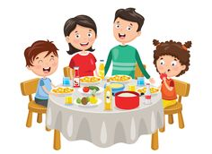
Помажем породици у обављању кућних послова.
Помоћи некоме чини да се осећамо корисним и задовољним.
ВОЛИМ ПОМАГАТИ.
Дружим се са породицом.
Ширим љубав.
Негујем наш однос.
Бринем о својим кућним љубимцима.

Slide 7
И могу рећи са сигурношћу...
Када размислим о томе шта је све преживљено у протеклом времену... Шта је све научено...
Колико је маште владало у мом дому...
Било је и нервозе и осмеха...
Али много дружења и активности...
СВЕ ЈЕ ДОБРО.
И НАСТАВИЋУ ДА БОЈИМ СВОЈ ЖИВОТ БОЈАМА ДУГЕ!
ДА ДУГА БУДЕ ШТО ЛЕПШТА
КАДА ПОНОВО УКРАСИ СЛОБОДНО НЕБО!

Slide 8
Задатак :
Изради Lapbook на тему
МОЈ ЖИВОТ ЗА ВРЕМЕ КОРОНА ВИРУСА
Lapbook треба да садржи:
-Активности у току дана
(учење, читање, цртање, гледање тв, играње, дружење са породицом, помагање у обављању породичних послова...)
- Брига о здрављу (хигијена, здрава исхрана, физичка активност)
Занимљивости које сам открио/ла
Корисне ствари које сам научио/ла
-Поносан/на сам на себе због...
(маштај, напиши, нацртај, послужи се сличицама из часописа)

Slide 9
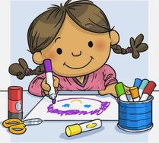
И ЗАПАМТИ...
ТИ СИ ОВОМ СВЕТУ
НАЈЛЕПШИ ОСМЕХ!

Slide 10
Линк до игрице ЖИВОТ ЈЕ ЛЕП
https://wordwall.net/sh/resource/1755822/%d0%b6%d0%b8%d0%b2%d0%be%d1%82-%d1%98%d0%b5-%d0%bb%d0%b5%d0%bf
Линк до упитника МОЈА ОСЕЋАЊА
https://docs.google.com/forms/d/1KIGIFQuGjQkWraUUQYPXY-9oCYfEtaZ6sxG8HXkIXbg/edit
Линк до фотографија које приказују резултат рада (неколико примера)
https://drive.google.com/drive/u/0/folders/1Hib4WXd2KemcFG2P3BCAmwMNACqjoB_D

